Slide 1
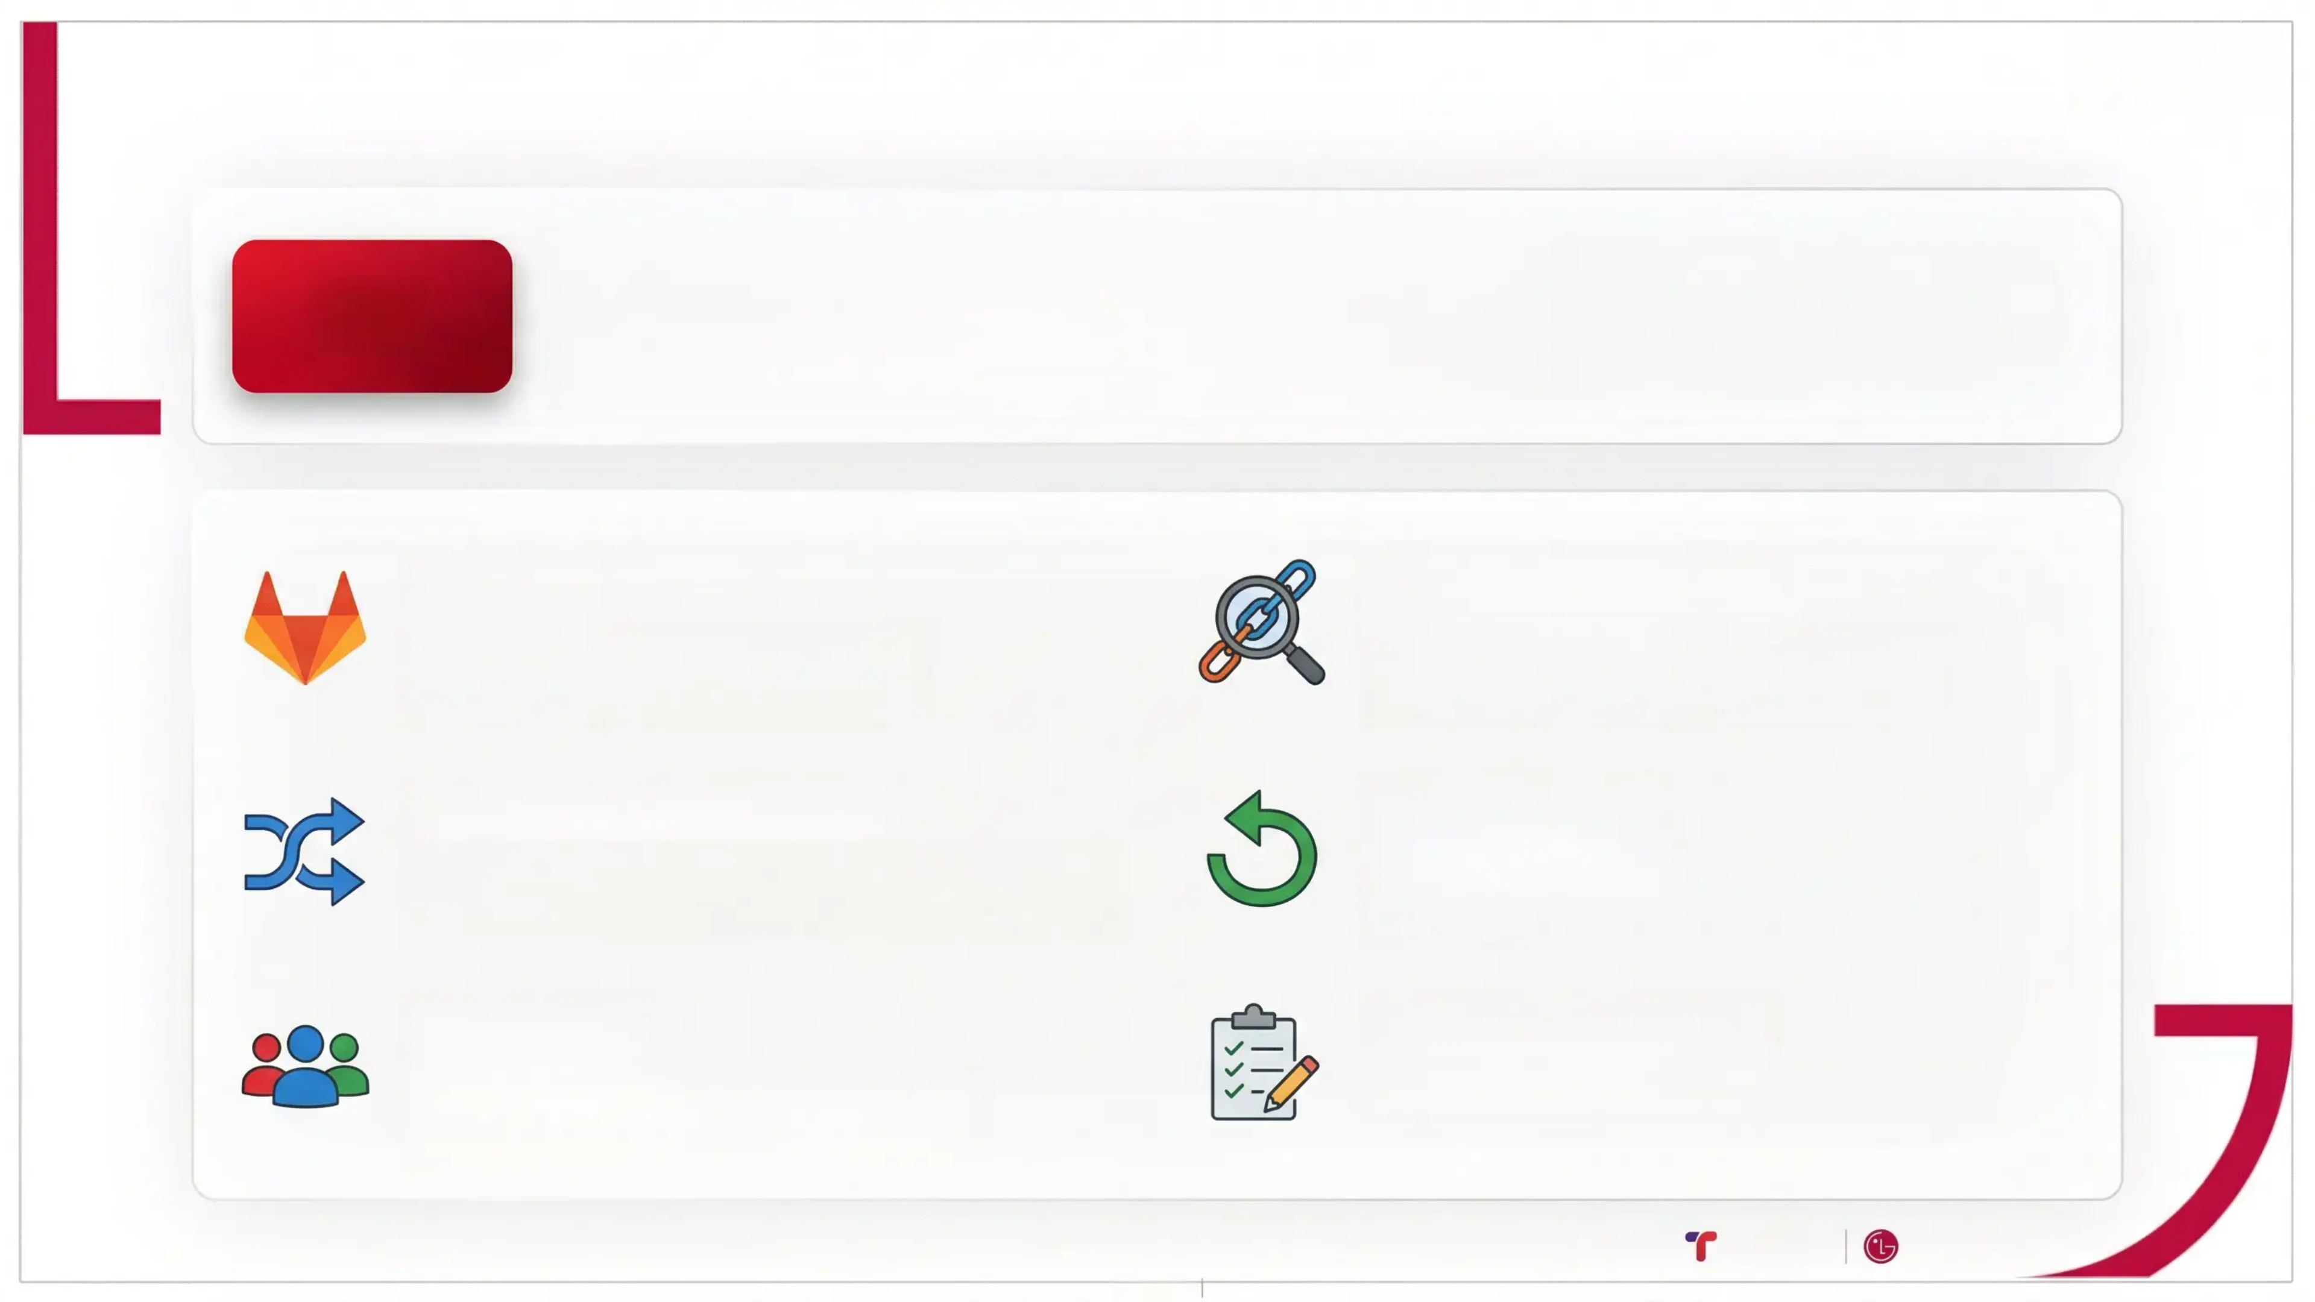
You Dream, We Display.
GitLab 협업 전체 흐름을 하나로 연결하는 capstone
개요
개념 통합
추적성 및 준비 상태
Git·CI·리뷰·승인·장애 대응을 단일 흐름으로 연결
이슈·MR·파이프라인을 연결하는 추적 체계 구축
End-to-End 시나리오
돌백 플레이북
계획→구현→리뷰→승인→파이프라인→ 배포→돌백 전 과정 수행
장애 시 코드·모델 돌백 결정 기준과 복구 절차 안내
역할별 정의
팀 운영 체크리스트
Owner·Maintainer·Developer 각 역할의 행동 기준 명확화
브랜치·CI·장애 규칙 팀별 기준 전환
Tandem
LG Display
PUBLIC

Slide 2
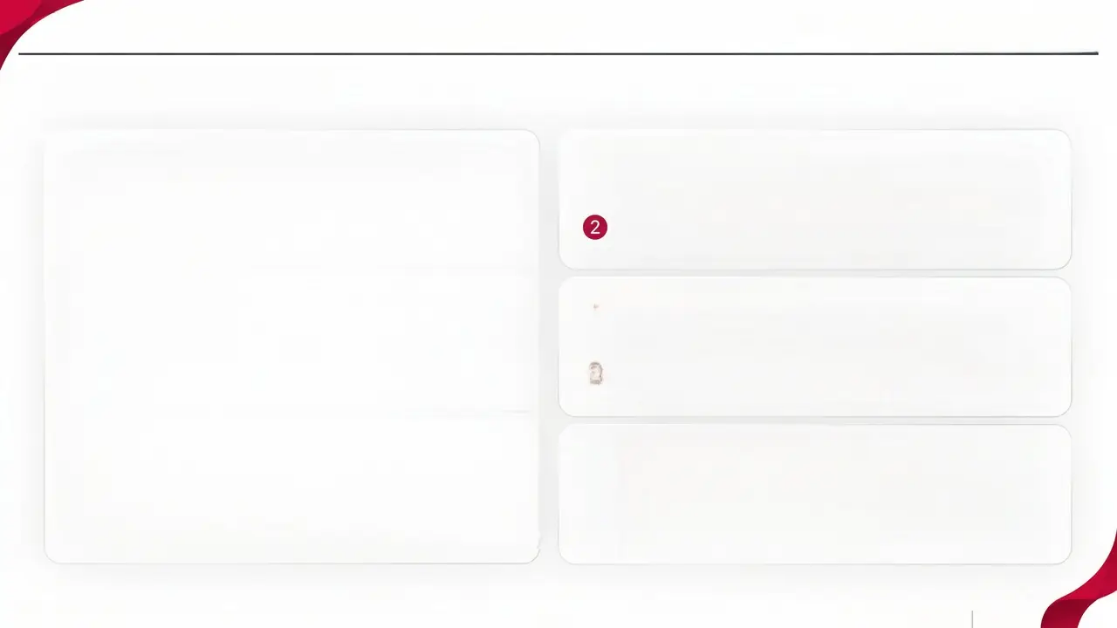
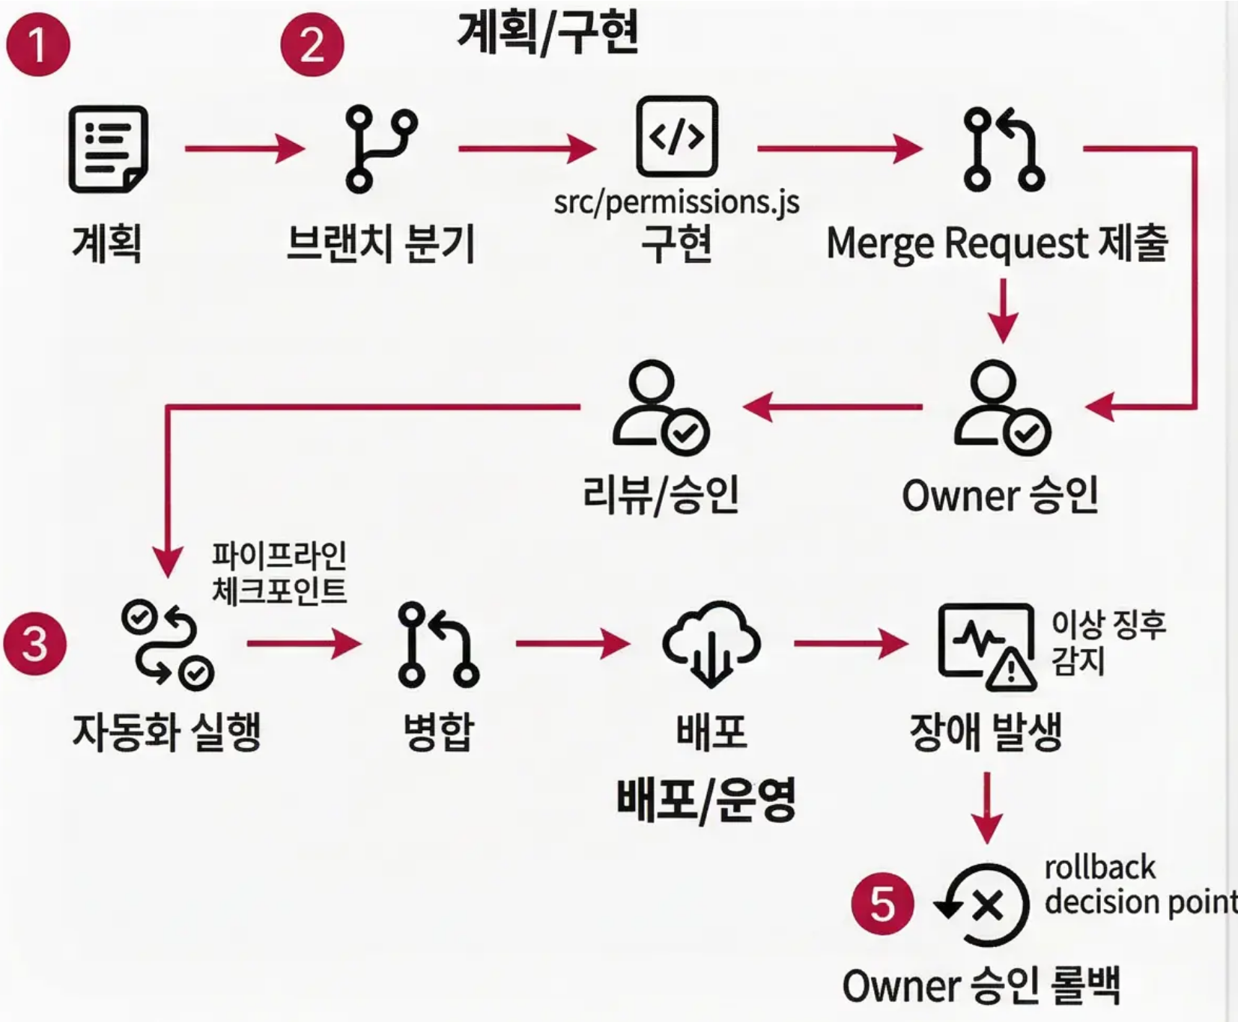



전체 시나리오 맵 / end-to-end capstone map
Capstone Scenario and Role-Based Playbook 캡스톤 시나리오 및 역할 기반 가이드
전체 협업 흐름과 주요 체크포인트
1
계획 ~ 코드 구현 및 리뷰
fork feature 브랜치 분기 후 코드 구현 (permissions.js 변경 등)
2
Merge Request 통한 코드 품질 확보 (리뷰/승인)
3
배포 ~ 장애 대응 및 복구
fork main 브랜치 분기 후 자동 배포 (release) 배포 후 이상 징후 모니터링 및 즉시 감지 (장애) Owner 승인 하에 git revert로 안전하게 이전 상태 복구 (복구) *운영 환경의 안정성 확보 및 사고 복구*
4
전 단계 추적성 및 의사결정 기록
fork 이슈-MR-파이프라인-태그의 단일 흐름 연결 문제 발생 시 원인 분석 및 신속 대응의 기반 배포 및 롤백 의사결정의 명확한 기록 (traceability) *협업 전제 과정의 가시성과 투명성 증대*
| PUBLIC |

Slide 3

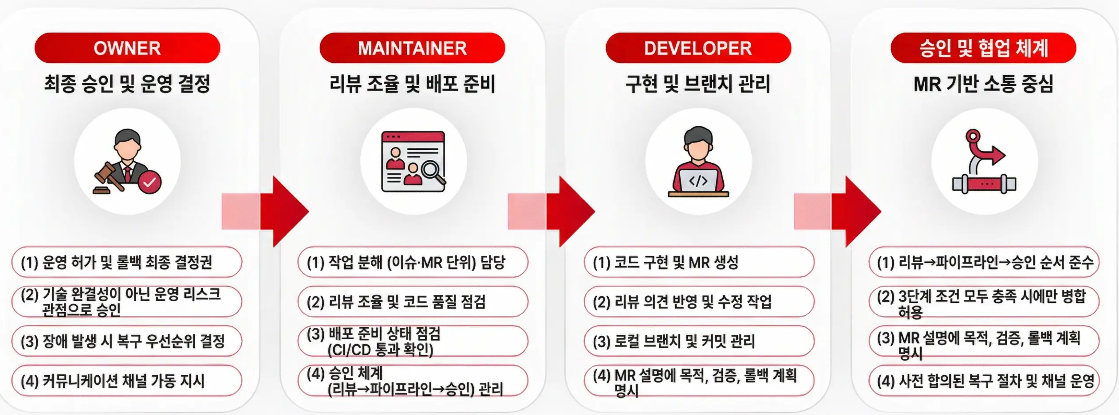



You Dream, We Display.
팀 역할을 시나리오 안에 배치하기

Slide 4
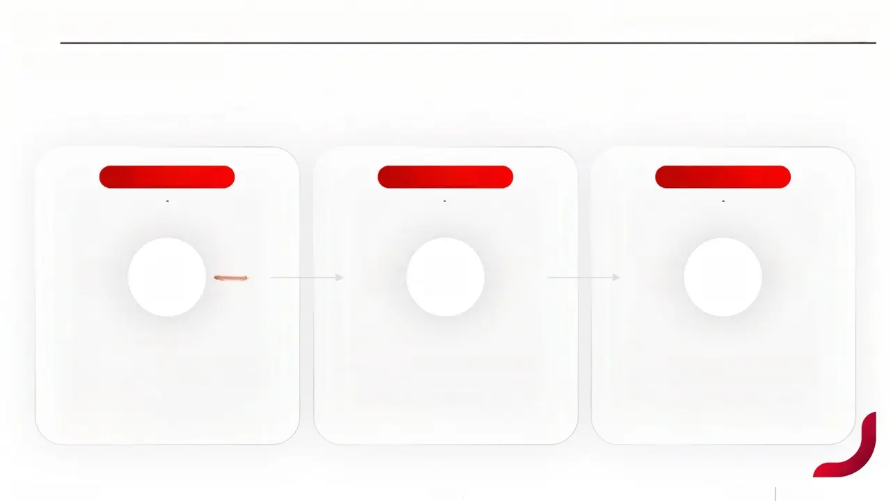






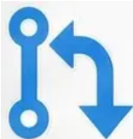






issue 또는 work package에서 branch와 MR로 연결하기
CH08 캠프톤 시나리오 및 역할 기반 플레이북 You Dream, We Display.
개발 전 과정의 추적성 확보
시작 및 식별
구현 및 병합
추적 및 일관성
이슈: 추적성의 출발점
커밋 메시지 연결
추적성 확보
모든 작업은 GitLab Issue 또는 OpenProject Work Package에서 시작
이슈 번호 참조 시 (#101) GitLab이 자동 연결
이슈 → 브랜치 → 커밋 → MR 흐름이 끊기면 추적 불가
브랜치 명명 규칙
MR 생성 시 이슈 참조 필수
OpenProject 연동 일관성
feature/101-sample-action 또는 feature/op-123-sample-action 형식 준수 (이슈 번호 포함)
'Closes #101' 또는 'Resolves OP#123' 명시로 자동 종료
Work Package ID를 전 단계에 동일하게 기입

Slide 5
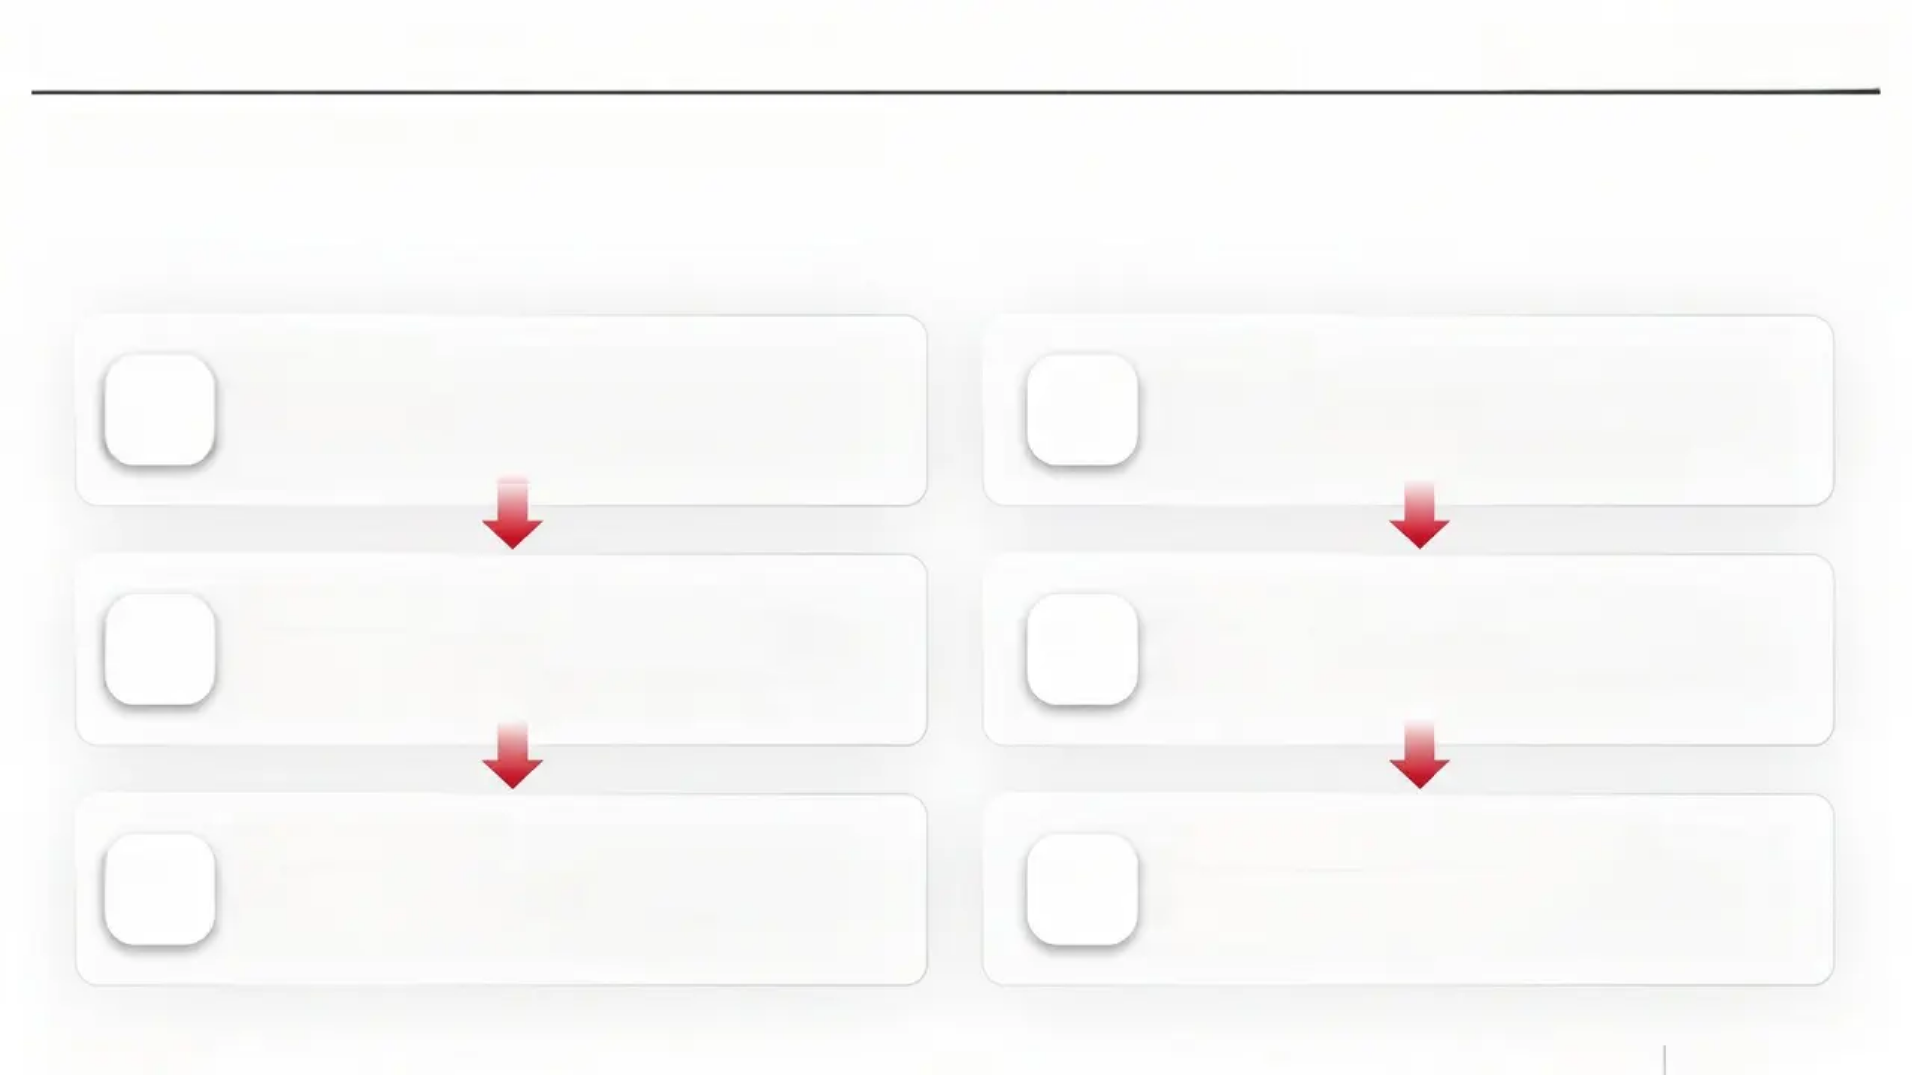




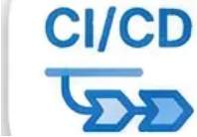




페이지 제목 / branch -> MR -> review -> approval -> merge
Capstone Scenario and Role-Based Playbook
You Dream, We Display.
GitLab 워크플로우: 브랜치에서 병합까지의 필수 단계
브랜치 생성
MR 작성
main에서 분기. 예: git switch -c feature/101-sample-action
변경 의도 명확히 기술. What·How·검증·롤백 계획 필수 포함
리뷰 게이트
승인 게이트
Maintainer 코드 검토. 요구사항 충족 및 테스트 커버리지 확인
Owner 운영 리스크 판단. Approval Rule로 병합 전 강제 적용
파이프라인 통과
병합 후 main 파이프라인 확인
CI 모든 잠 Success 필수. 실패 시 코드·인프라 원인 즉시 구분
모든 게이트 충족 후 Merge 실행. main 파이프라인 최종 확인

Slide 6
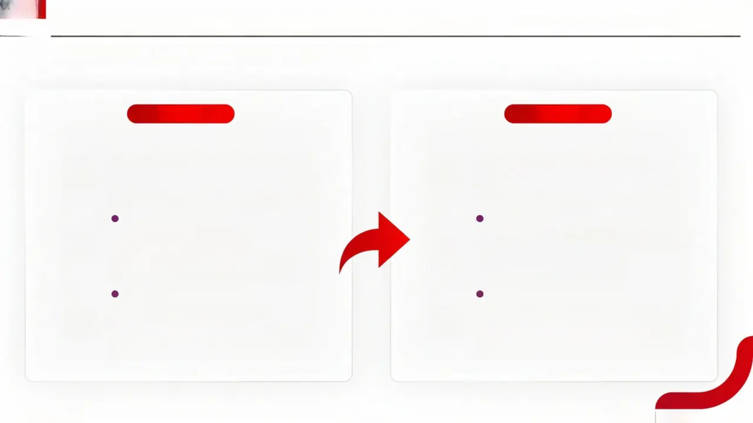










conflict가 생겼을 때 capstone 흐름은 어떻게 흔들리는가
Capstone Scenario and Role-Based Playbook
You Dream, We Display.
시나리오 진행 중 conflict 발생 시 영향 및 대응 절차
충돌 영향
충돌 대응
충돌 발생 시 흐름 중단 지점 식별
파이프라인 재실행 및 상태 확인
git status-log로 충돌 위치와 영향 범위를 먼저 파악
충돌 해결 push 후 CI 전 단계 재통과 여부 여부 점검
충돌 해결 후 재검증 필수
OpenProject 워크패키지 상태 동기화
해결 커밋은 단독 커밋으로 분리, diff로 의도치 않은 변경 확인
충돌로 지연된 경우 OP 상태를 In Progress로 수동 갱신
재승인 필요 여부 판단 기준
흐름 복원 불가 시 롤백 결정 기준
로직 변경 수반 시 Maintainer-Owner 재승인 트리거
해결 비용 > 롤백 비용이면 Owner 승인 후 revert 수행

Slide 7





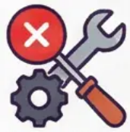
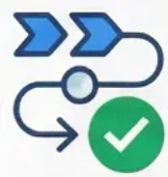



You Dream, We Display.
챔티명: Capstone Scenario and Role-Based Playbook
pipeline과 deploy readiness를 최종 판단에 연결하기
안정적인 배포를 위한 최종 검증 및 결정 프로세스
최종 기술 검증
배포 승인 및 확인
파이프라인 전체 잠 Success 여부 확인 CI 파이프라인 전체 성공 확인 (모든 잠이 녹색일 때 병합)
배포 준비 체크리스트 통과 필수 배포 준비 체크리스트 100% 충족 필수 (리뷰·승인·파이프라인)
아티팩트 및 테스트 결과 검토 빌드 산출물 및 테스터 결과 직접 검증 (MR에서 확인)
Owner 최종 배포 허가 판단 기준 Owner의 최종 배포 승인 (운영 리스크 및 비즈니스 영향도 검토)
실패 원인 식별 분류: 코드 vs 인프라 파이프라인 실패 원인 즉시 판별 (코드 문제 vs 인프라 문제)
병합 후 main 파이프라인 재확인 병합 완료 후 main 파이프라인 정상 실행 검증

Slide 8
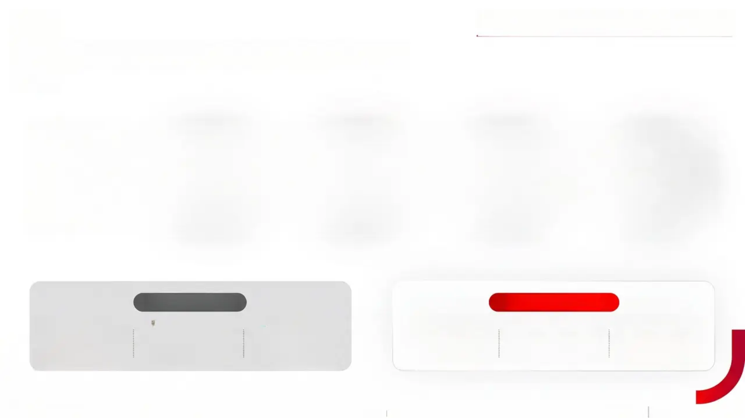

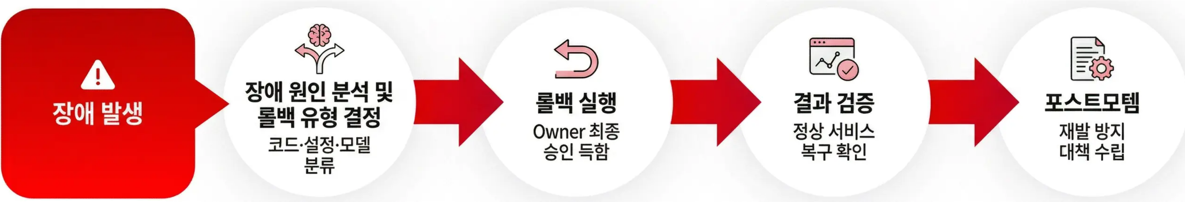










CH08 캠톤 시나리오 및 역할 기반 플레이북 We Display.
incident 발생 시 코드·설정·모델 롤백
롤백 유형별 세부 내용
의사결정 및 승인 절차
코드 롤백 (Code) git revert로 안전하게 Merge Commit SHA 기준 revert 커밋 생성
설정 롤백 (Config) 환경변수/인프라 구성 복원 배포 설정 오류 시 이전 config 버전으로 복구
모델 롤백 (Model) 이전 모델 아티팩트 재배포 Model Registry 활용, 성능 저하·예측 편향 해결
장애 원인 분류 핵심 질문: 코드 문제인가 모듈 문제인가 원인 분석 결과를 바탕으로 롤백 대상 결정
롤백 제안 및 검토 영향 분석 및 복구 전략 검토 결정된 롤백 유형에 대한 실행 계획 수립
최종 승인 및 실행 Owner 최종 승인 필수 승인 후 GitLab 또는 배포 파이프라인에서 실행
LG Display
PUBLIC
Tondem WOLED
Tondem OLED

Slide 9
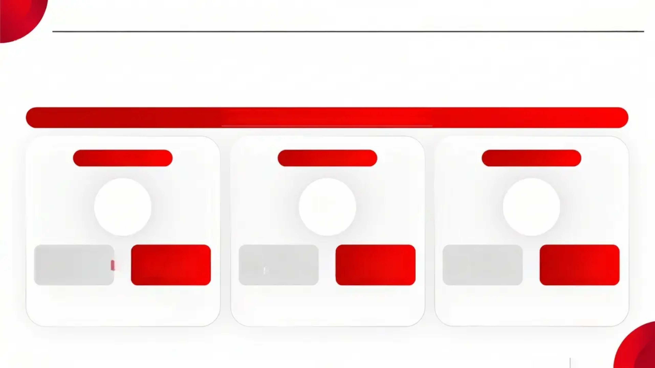












OpenProject 연동 capstone variant
You Dream,
CH08: Capstone Scenario and Role-Based Playbook We Display.
GitLab과 OpenProject의 유기적 결합으로 워크플로우 추적성 강화
GitLab ⇔ OpenProject 연동 시나리오
1단계: 연동 시작
2단계: 상태 동기화
3단계: 통제 및 가시성
OpenProject 워크 패키지 (WP#123)
GitLab 브랜치 생성
WP 상태 자동 업데이트
연결 규칙 수립
요구사항 to 배포 가시성
- 브랜치명에 OP#123 포함으로 추적 시작 - 'Resolves OP#123' 기재로 양방향 연결 확보
- 병합 시 OpenProject 상태 자동 업데이트 (동기화) - PM-기획자가 GitLab 미접속으로 진행 상황 파악 가능
- 이슈-MR 연결 강제 규칙으로 추적성 강화 (차단) - End-to-End 가시성: 요구사항부터 릴리즈까지 단일 흐름 관리
LG Display
PUBLIC

Slide 10

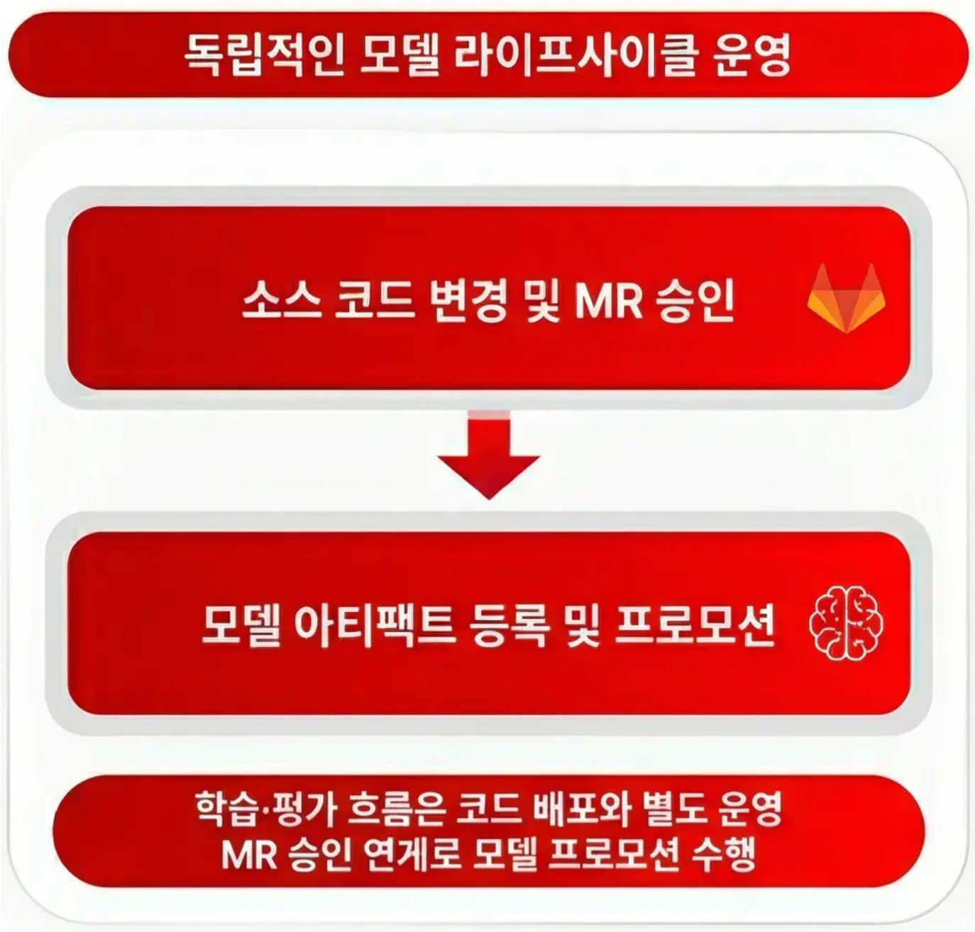
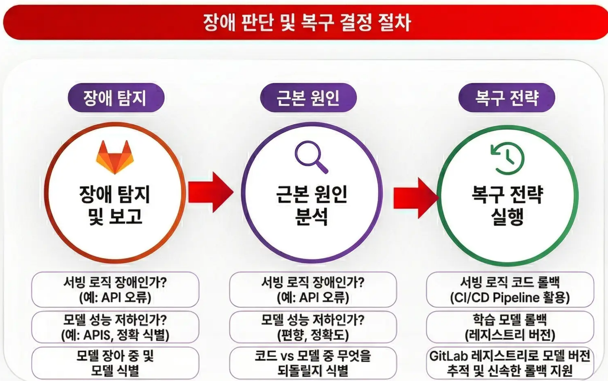



MLOps 캡스톤 변형: 모델 승격 및 롤백
You
Dream.
MLOps 관점의 독립적인 운영 흐름과 복구 시나리오
Dream.

Slide 11
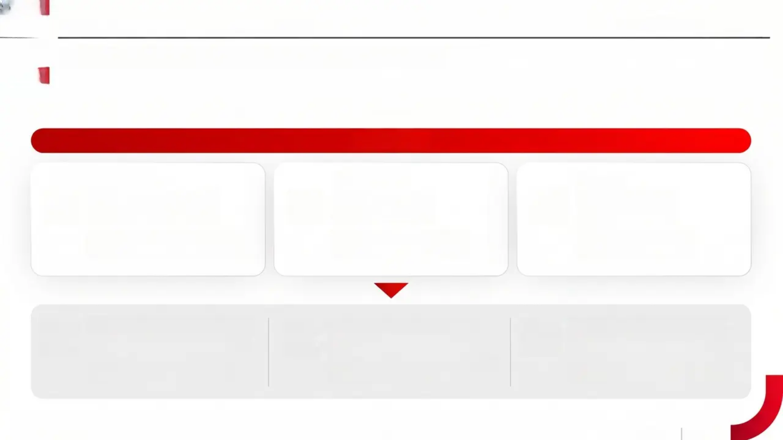
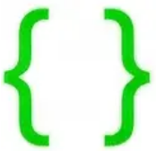
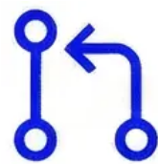







사고 발생 시 역할별 즉시 행동
You Dream, We Display.
CH08: Capstone Scenario and Role-Based Playbook
TITLE
즉시 행동 지침
Developer
Maintainer
Owner
즉시 재현 및 영향 범위 파악
원인 커밋 식별 및 롤백 방안 제시
롤백 최종 승인 및 서비스 중단 결정
• 버그 재현 후 영향 사용자 범위를 Slack에 보고
• git log로 문제 커밋 확인 후 Revert vs Hotfix 판단
• 비즈니스 영향도 판단 후 복구 방향 공식 승인
커뮤니케이션: 채널·타임라인 즉시 공유
승인 체계: 롤백도 MR·승인 절차 준수
사후 조치: 장애 원인 기록 및 재발 방지 등록
• Slack·Teams 등 지정 채널에 장애 상황 실시간 공지
• 긴급 상황이라도 Owner 승인 없이 main 직접 Push 금지
• Issue에 RCA 작성 후 파이프라인 테스트 케이스 추가
PUBLIC

Slide 12
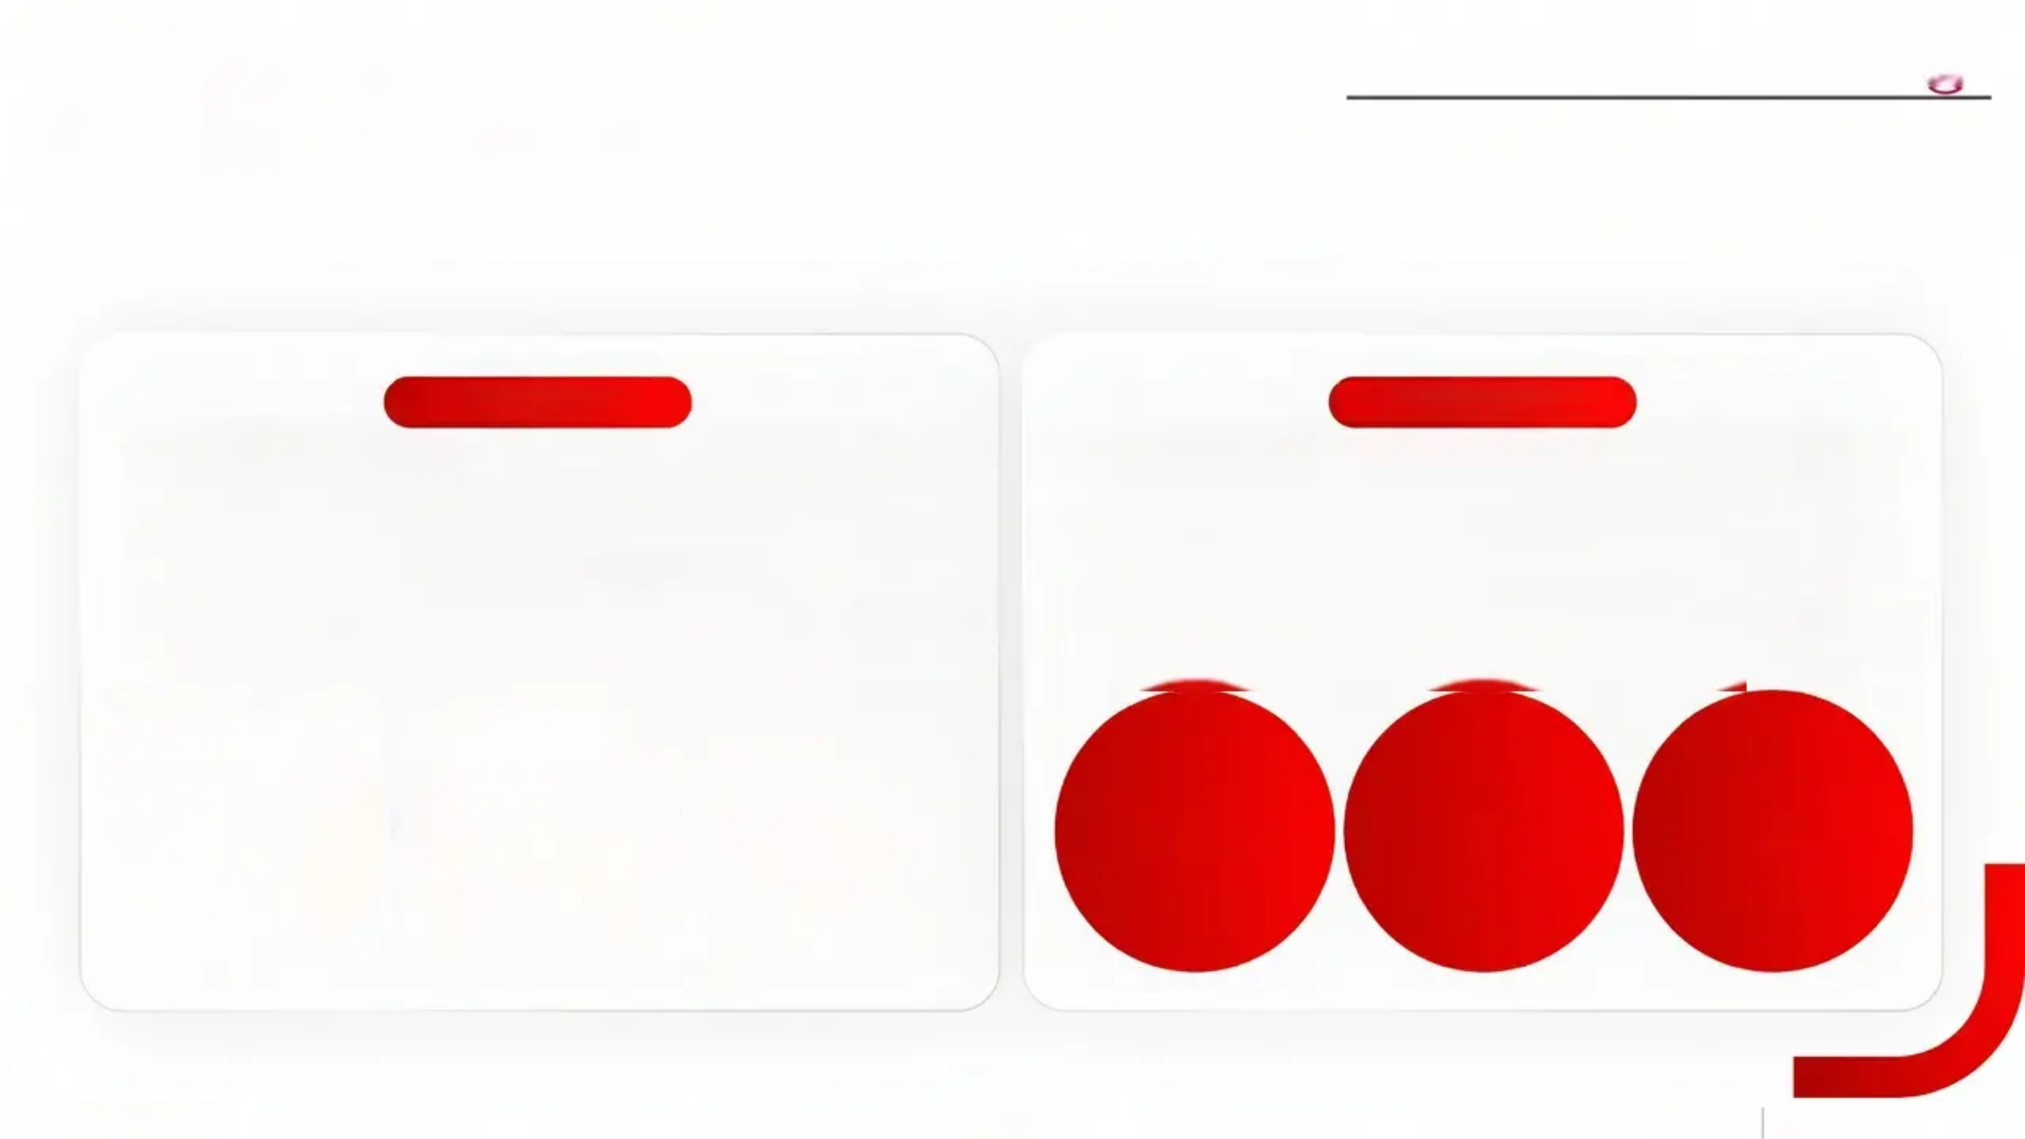





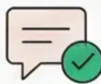
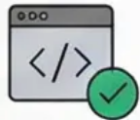
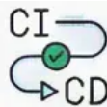


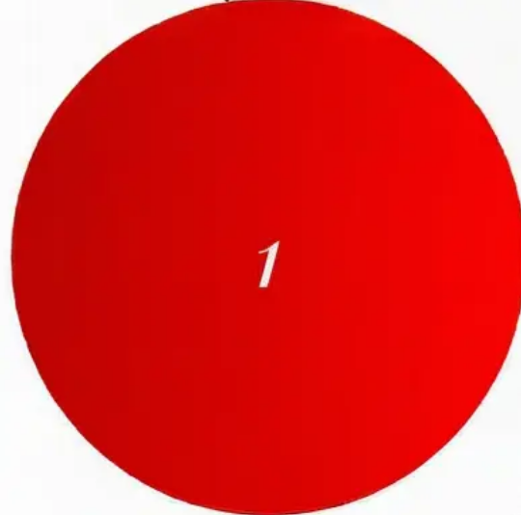
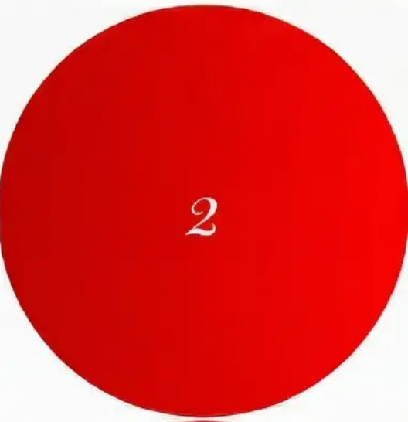




최종 평가 루브릭
You Dream.
Capstone Scenario and Role-Based Playbook We Display.
평가 지표 1 - 프로세스
평가 지표 2 - 품질 및 책임
- 추적성 (Traceability): 이슈-MR-커밋 연결 고리 완전성 및 작업 내역 투명성 확보. - 리뷰 품질 (Review Quality): 구체적인 코멘트 및 필수 리뷰 조건 충족 여부 점검. - 배포 준비 상태 (Deploy Readiness): CI/CD 파이프라인 성공 및 필수 승인 규칙(예: Maintainer 승인) 충족 확인.
- 롤백 준비 상태 (Rollback Readiness): revert 절차 문서화 및 Owner 승인 기준의 명확성 확인. - 코드 완성도 (Code Completeness): 기능 구현, 단위 테스트 커버리지, 권한 로직의 정확성 평가. - 역할별 책임 이행 (Role Accountability): Owner, Maintainer, Developer의 판단 근거 기록 및 책임 소재 명확화.
4
5
6

Slide 13
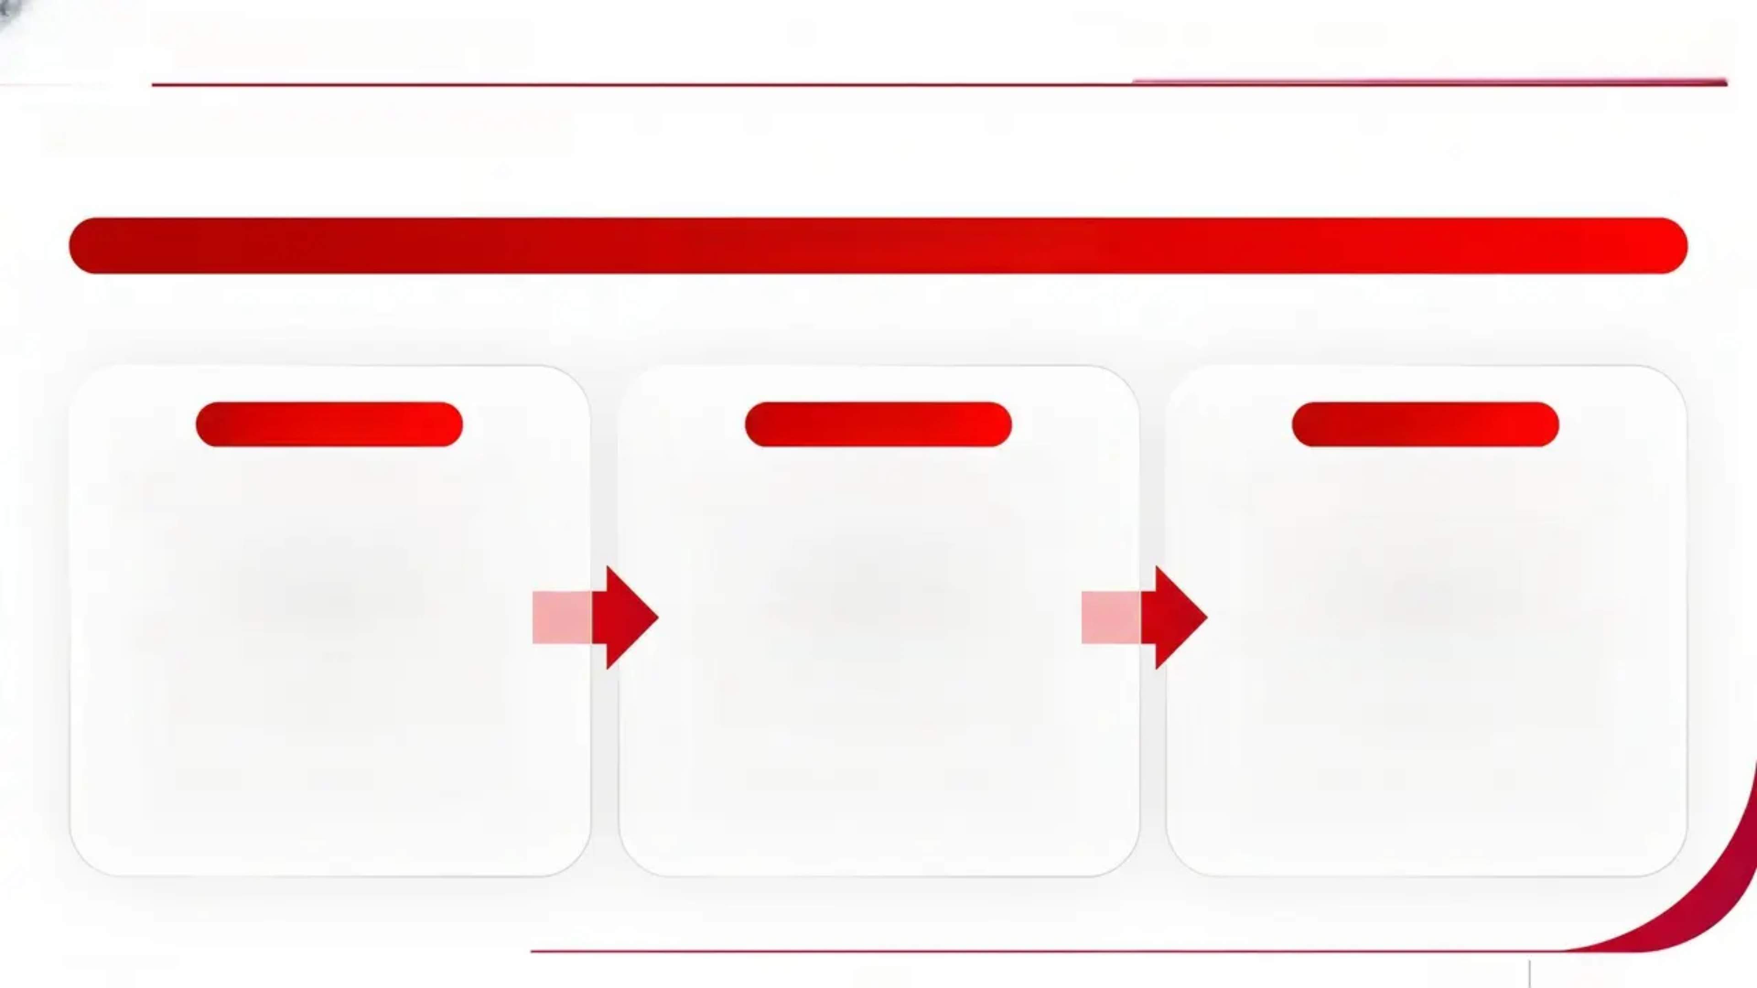






협업 전이 체크리스트
You Dream, We Display.
CH08: 캡스톤 시나리오 및 역할 기반 플레이북
프로젝트 협업 전이를 위한 최종 점검
프로젝트 운영을 위한 핵심 점검 사항
운영 규칙 및 역할
복구 절차 및 MLOps
소통 채널 및 연동
브랜치 및 MR 규칙 확인
롤백 기준 문서화 여부
장애 커뮤니케이션 채널 확정
• 기본 브랜치 보호 정책과 승인 규칙이 명확한가?
• 롤백 조건·절차·승인자가 사전에 합의되어 있는가?
• Slack·Teams 등 장애 시 공유 채널이 지정되었는가?
CI/CD 운영 책임자 지정 • Runner 관리자와 태그 생성 시점·담당자가 정해졌는가?
MLOps 롤백 책임자 구분 • 코드 롤백과 모델 롤백의 담당자가 분리되어 있는가?
OpenProject 연동 규칙 적용 • 이슈와 MR 연결을 강제하는 팀 규칙이 존재하는가?

Slide 14
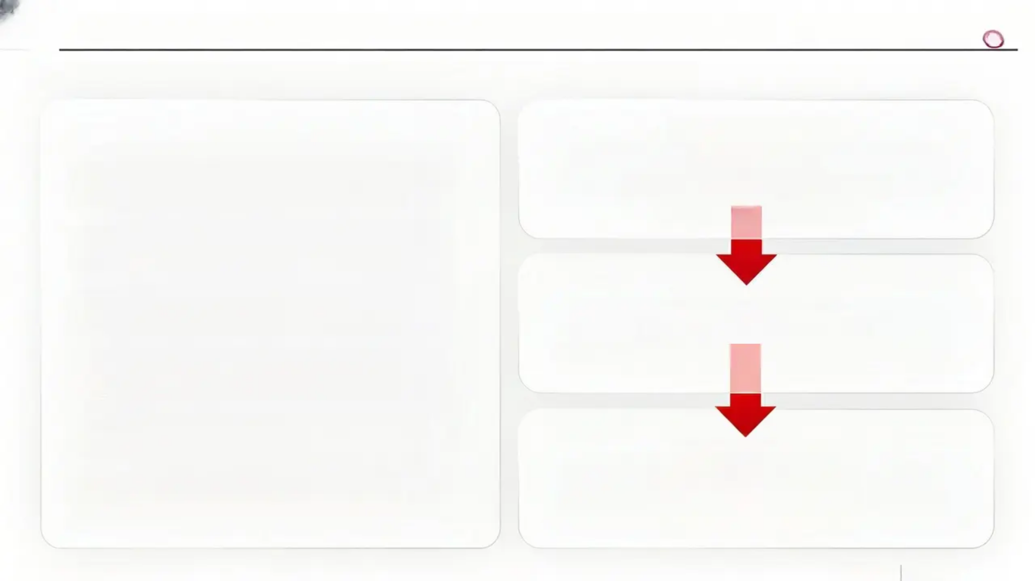





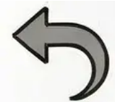




Capstone Scenario and Role-Based Playbook You Dream, We Display.
최종 배포 전 필수 점검 사항 / Critical Checks Before Final Deployment
실수 방지 점검 루프 커밋/푸시 검증
커밋 누락: 변경 후 push 없이 MR 생성 `git status-diff` 미확인으로 누락 발생
변경 사항에 대한 git status/diff를 철저히 검토하고 푸시하세요.
'git add .' 남용: 불필요 파일 스테이징 `git diff --staged`로 범위 반드시 검증
파이프라인 성공 = 품질 보증 오해 CI는 도구일 뿐, 리뷰·테스트 대체 불가
실수 방지 점검 루프 MR 절차 및 승인 규칙 준수
승인 없이 병합 시도: 규칙 경시화 Approval Rule은 운영 리스크 방어선
CI 결과를 맹신하지 말고, 리뷰와 승인 절차를 따르세요.
롤백 기준 미정의: 장애 시 판단 지연 Owner 승인 절차·기준 사전 문서화 필수
이슈·MR 연결 누락: 추적성 단절 OpenProject·GitLab 참조 ID 반드시 명시
실수 방지 점검 루프 장애 대비 롤백 전략 확립 배포 후 문제 발생 시 즉시 대응할 수 있는 승인 절차와 롤백 전략을 확립해 두세요.
LG Display
PUBLIC

Slide 15
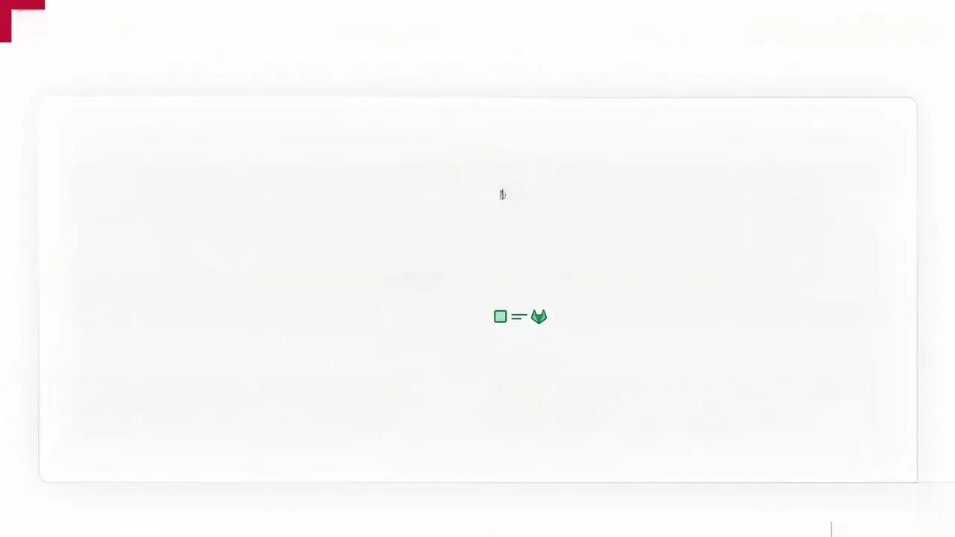

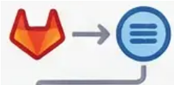




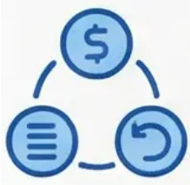





CH08 요약: 협업, 통제, 추적, 복구를 하나의 운영 흐름으로 본다
Capstone Scenario and Role-Based Playbook
You Dream, We Display.
협업은 상태를 정확히 설명하는 능력에서 시작 명령어보다 현재 상태 파악과 전달이 핵심
이슈→MR→파이프라인→배포→복구 흐름 체크 전체 사이클을 1회 완주한 경험이 자산
운영은 안전한 복구 기준을 갖추는 데서 완성 병합 속도보다 롤백 기준 수립이 우선
역할별 판단 기준과 체크리스트 보유
Owner·Maintainer·Developer 행동 기준 명확화
3가지 핵심 역량: 상태·절차·복구 인지 나의 상태, 팀 절차, 복구 시작점을 안다
현업 적용: 팀 운영 규칙 초안 즉시 수립 가능 체크리스트 기반으로 우리 팀 규칙 전환
LG Display
PUBLIC

